Slide 1
Химия
10
класс
Тема:
Химические свойства алканов и их применение

Slide 2
Химические свойства алканов
Отсутствие в молекулах алканов полярных связей приводит к тому, что они плохо растворимы в воде, не вступают во взаимодействие с ионами. Наиболее характерными для алканов являются реакции, протекающие по свободно-радикальному механизму.
Для алканов характерны следующие реакции:
Реакции замещения
Реакции элиминирования (отщепления)
Реакции изомеризации

Slide 3
Галогенирование метана
$$hυ$$
СН₄ + Cl₂ → CH₃Cl + НCl
Метилхлорид
$$hυ$$
Метиленхлорид
СН₃Cl + Cl₂ → CH₂Cl₂ + НCl
$$hυ$$
Трихлорметан
(хлороформ)
СН₂Cl₂ + Cl₂ → CHCl₃ + НCl
$$hυ$$
СНCl₃ + Cl₂ → CCl₄ + НCl
Тетрахлорид

Slide 4
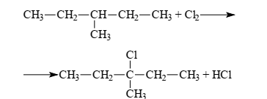
Галогенирование алканов
У разветвленных углеводородов, в основном, сначала замещаются хлором атомы водорода у третичного атома углерода, затем у вторичного и в конце у первичного углерода:
1 2 3 4 5
3-метилпентан
1 2 3 4 5
3-метил-3-хлорпентан

Slide 5
Нитрование алканов
Реакция Коновалова взаимодействие с разбавленной азотной кислотой при 140°С и при повышенном или нормальном давлении.
NO₂
СН₃ – СН - СН₃ + HNO₃ → СН₃ – С - СН₃ + H₂O
СН₃ СН₃

Slide 6
Крекинг
При температуре более 500 $℃$ в присутствии катализаторов алканы подвергаются расщеплению, то есть крекингу.
C₁₀H₂₂ $\underset{→}{t, ℃}$ C₅H₁₂ + C₅H₁₀
Крекинг — процессы термического разложения, протекающие при нагревании органических веществ без доступа воздуха и приводящие
к образованию соединений с меньшей относительной молекулярной массой.

Slide 7
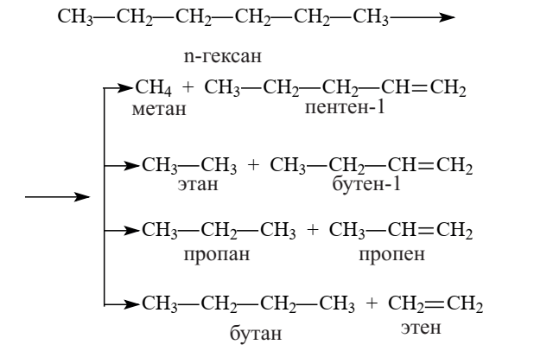
Термический крекинг
При высокой температуре у насыщенных углеводородов происходит разрыв углеродных цепей, в результате этого образуется смесь алканов и алкенов с меньшим числом атомов углерода.

Slide 8
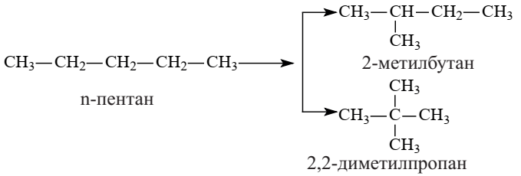
Каталитический крекинг
Если крекинг проводить в присутствии катализаторов, то процесс на­зывают каталитическим крекингом. При этом образуются углеводоро­ды с разветвленной цепью.

Slide 9
Пиролиз
При нагревании алканов без доступа воздуха до 1000$℃$ происходит разложение на простые вещества.
1000$℃$
CH₄ C + 2H₂
При нагревании до 1500$℃$ происходит образование ацетилена и водорода.

Slide 10
Дегидрирование
При пропускании нагретого алкана над платиновым или никелевым катализатором может отщепиться водород. Этот процесс называется дегидрированием
C₃H₈ C₃H₆ + H₂
СН3─СН3 Н2С═СН2 + Н2
Pt
Ni

Slide 11
Реакция изомеризация
Под влиянием катализаторов при нагревании углеводороды нормального строения подвергаются изомеризации - перестройке углеродного скелета с образованием алканов разветвленного строения.
CH₃-CH₂-CH₂-CH₃ ^{AlCl3} CH₃-CH-CH₃
CH₃
н-бутан 2-метилпропан

Slide 12
Горение
$$n$$
$$C_{n}H_{2n+2}+ { O}_{2 }→ CO_{2}+ { H}_{2}O$$
$$(1,5n+0,5)$$
$$(n+1)$$
СН4 +2О2 →СО2 + 2Н2О
2С2Н6 + 7О2 →4СО2 + 6Н2О

Slide 13
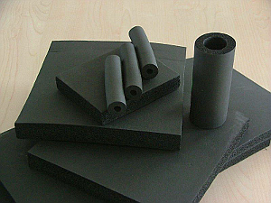
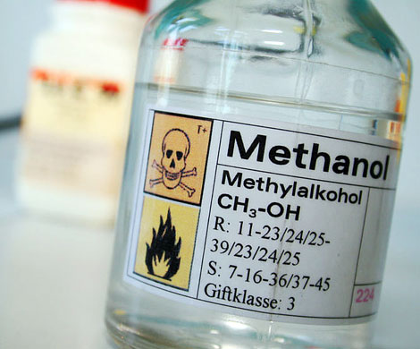
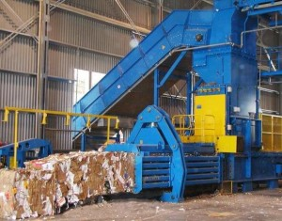
Применение алканов
Синтез-газ
Синтетический каучук
Метанол

Slide 14
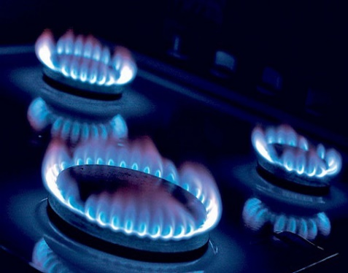
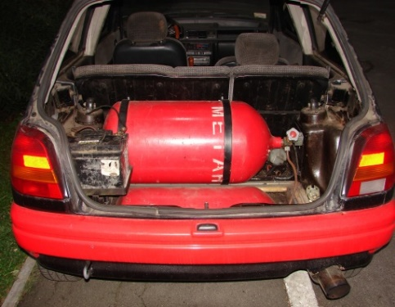
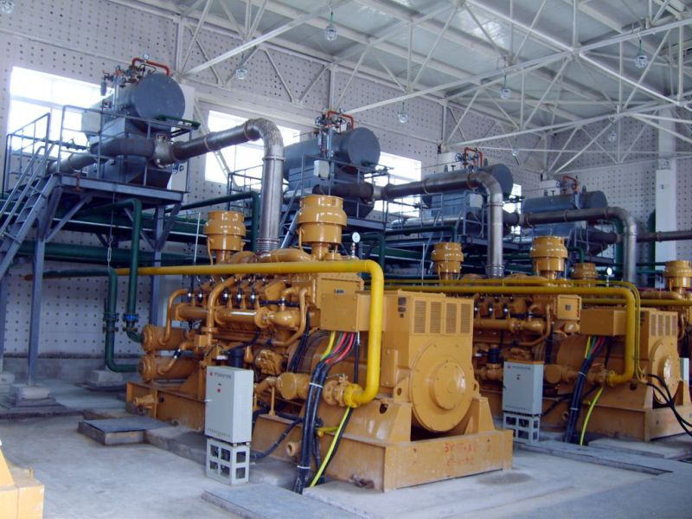
Применение алканов
Топливо на электростанциях
Топливо в домах
Горючее для машин

Slide 15
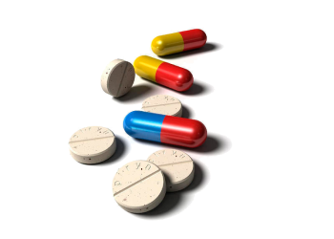
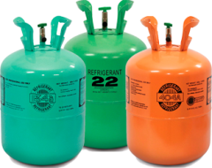
Применение алканов
Дихлорметан – растворитель, его используют для склеивания пластика.
Трихлорметан – бесцветная летучая жидкость с эфирным запахом.
Тетрахлорметан – получение фреонов, растворитель,

Slide 16
Задания для самостоятельного решения:
Прочитайте § 8
Выполните задания № 1, 4, 7
на стр. 35-36

